Slide 1
Web ngữ nghĩa
Soạn bởi: Nguyễn Bá Ngọc
Chương 3
Hà Nội-2021

Slide 2
Chương 3.
RDF & RDFS

Slide 3
Nội dung
3.1. Mô hình dữ liệu RDF
3.2. Cú pháp RDF
3.3. Ontology đơn giản với RDFS
3.4. Biểu diễn các cấu trúc đặc biệt

Slide 4
Nội dung
3.1. Mô hình dữ liệu RDF
3.2. Cú pháp RDF
3.3. Ontology đơn giản với RDFS
3.4. Biểu diễn các cấu trúc đặc biệt

Slide 5
Giới thiệu
XML chỉ thiết lập cấu trúc dữ liệu
Không hàm chứa ngữ nghĩa để máy tính xử lý
RDF giống 1 mô hình dữ liệu hơn 1 ngôn ngữ
Dữ liệu RDF có thể được biểu diễn theo nhiều định dạng khác nhau
RDF quy ước các thành phần ngữ nghĩa hạn chế
RDFS và OWL bổ xung các từ khóa giầu ngữ nghĩa hơn

Slide 6
XML, RDF(S) và biểu diễn ngữ nghĩa
<CanBo> Nguyen Van A </CanBo>
<GiangVien> Nguyen Van B </GiangVien>
<HocPhan Ten="Toan roi rac">
<DuocDayBoi> Nguyen Van C </DuocDayBoi>
</HocPhan>
Các vấn đề ngữ nghĩa:
Nếu ai đó dạy 1 học phần, thì người đó có phải là giảng viên hay không?
Giảng viên có phải là cán bộ không?
(không biểu diễn được bằng XML, nhưng có thể biểu diễn được bằng RDFS).
XML không quy ước ngữ nghĩa cho các nút lồng nhau
Người đọc có thể tự suy luận ngữ nghĩa theo cách riêng

Slide 7
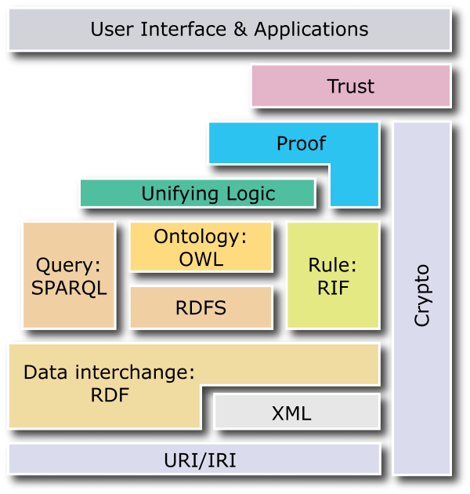
RDF là gì?
RDF - Resource Description Framework
RDF được sử dụng để biểu diễn các tài nguyên

Slide 8
Khái quát về RDF
Thiết kế cơ bản: Xác định các tài nguyên bằng các định danh Web và mô tả các tài nguyên bằng các cặp thuộc tính cùng với giá trị.
Mô hình dữ liệu RDF là mô hình đồ thị thuần khiết
(Khái niệm đồ thị thuần khiết sẽ được giải thích ngay sau)

Slide 9
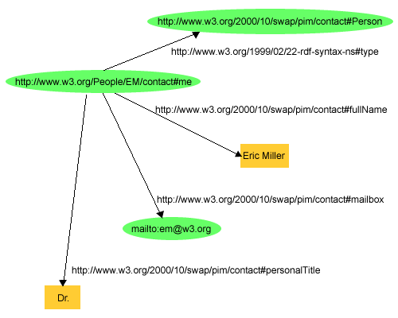
Ví dụ 3.1. Dữ liệu RDF
http://www.w3.org/People/EM/contact#me là định danh của 1 người; Có tên là: Eric Miller; Email: em@w3.org; Học vị: Dr.

Slide 10
Bộ-3
Các tài nguyên được mô tả bằng các câu theo cấu trúc đơn giản gồm 3 thành phần:
Chủ thể - subject, thành phần thông tin đang được mô tả.
Thuộc tính - predicate, thuộc tính của tài nguyên đang được mô tả;
Giá trị - object, xác định giá trị của thuộc tính của tài nguyên đang được mô tả.
Câu RDF = Bộ-3, triple

Slide 11
Ví dụ 3.2a. Câu RDF
<http://www.example.org/index.html>
<http://semweb.edu.vn/vocab#hasCreator>
"John Smith" .
Trong ví dụ này:
Tài nguyên/Chủ thể - Subject được xác định bởi URI
http://www.example.org/index.html
Thuộc tính - Predicate,
http://semweb.edu.vn/vocab#hasCreator
(hasCreator - Được tạo bởi).
Giá trị - object, là chuỗi "John Smith"

Slide 12
Ví dụ 3.2b. Câu RDF
<http://www.example.org/index.html>
<http://semweb.edu.vn/vocab#hasCreator>
<http://www.example.org/people/John-Smith> .
Trong ví dụ này:
Tài nguyên/Chủ thể - Subject:
http://www.example.org/index.html
Thuộc tính - Predicate: <http://semweb.edu.vn/vocab#hasCreator>
Giá trị - object: <http://www.example.org/people/John-Smith>

Slide 13
Định dạng ntriples
Định dạng lưu trữ đơn giản nhất
ntriples - tập hợp các bộ-3
Mỗi bộ-3 được kết thúc bởi 1 dấu chấm;
Các URIs nằm trong các cặp dấu < >.
<http://www.example.org/index.html> <http://purl.org/dc/elements/1.1/creator> <http://www.example.org/staffid/85740> .
<http://www.example.org/index.html> <http://www.example.org/terms/creation-date> "August 16, 1999" .
<http://www.example.org/index.html> <http://purl.org/dc/elements/1.1/language> "en" .
Đơn giản nhưng không tối ưu, các URI dài có thể chiếm nhiều dung lượng

Slide 14
Các loại đồ thị:
Đồ thị thuần khiết &
Đồ thị thuộc tính

Slide 15
Mô hình đồ thị thuần khiết
Đồ thị thuần khiết chỉ bao gồm các cạnh giữa các cặp đỉnh
Cạnh có thể có hướng hoặc vô hướng, có thể có nhãn hoặc không.
Đồ thị thuần khiết có thể được biểu diễn như 1 tập không quy ước thứ tự của các bộ-3 (chủ thể-thuộc tính-giá trị).
Nếu có hướng thì thuộc tính đi từ chủ thể tới giá trị.
Không được có các nút không phải chủ thể hoặc giá trị của bất kỳ bộ-3 nào.

Slide 16
Mô hình đồ thị RDF
Đồ thị RDF là đồ thị thuần khiết cùng với các ràng buộc
Chủ thể và thuộc tính được xác định bởi các URIs
Giá trị có thể là URI hoặc các hằng giá trị.
RDF bao gồm các URIs tiêu chuẩn và có quy ước ngữ nghĩa, ví dụ từ type được xác định bởi
http://www.w3.org/1999/02/22-rdf-syntax-ns#type
Được sử dụng để định kiểu cho tài nguyên.
RDF có nhiều cách để biểu diễn các giá trị phức tạp (chứa nhiều thành phần) và các nhóm tài nguyên bằng các cấu trúc tổng hợp đơn giản.

Slide 17
Đồ thị thuộc tính
Các CSDL đồ thị đã được sử dụng ngày càng phổ biến trong thời gian gần đây.
Mở rộng đơn giản đối với mô hình đồ thị thuần khiết cho phép cả nút và cạnh có thể có các thuộc tính.
Ví dụ các thuộc tính đơn giản:
Age: 30
Date: 1990-09-21

Slide 18
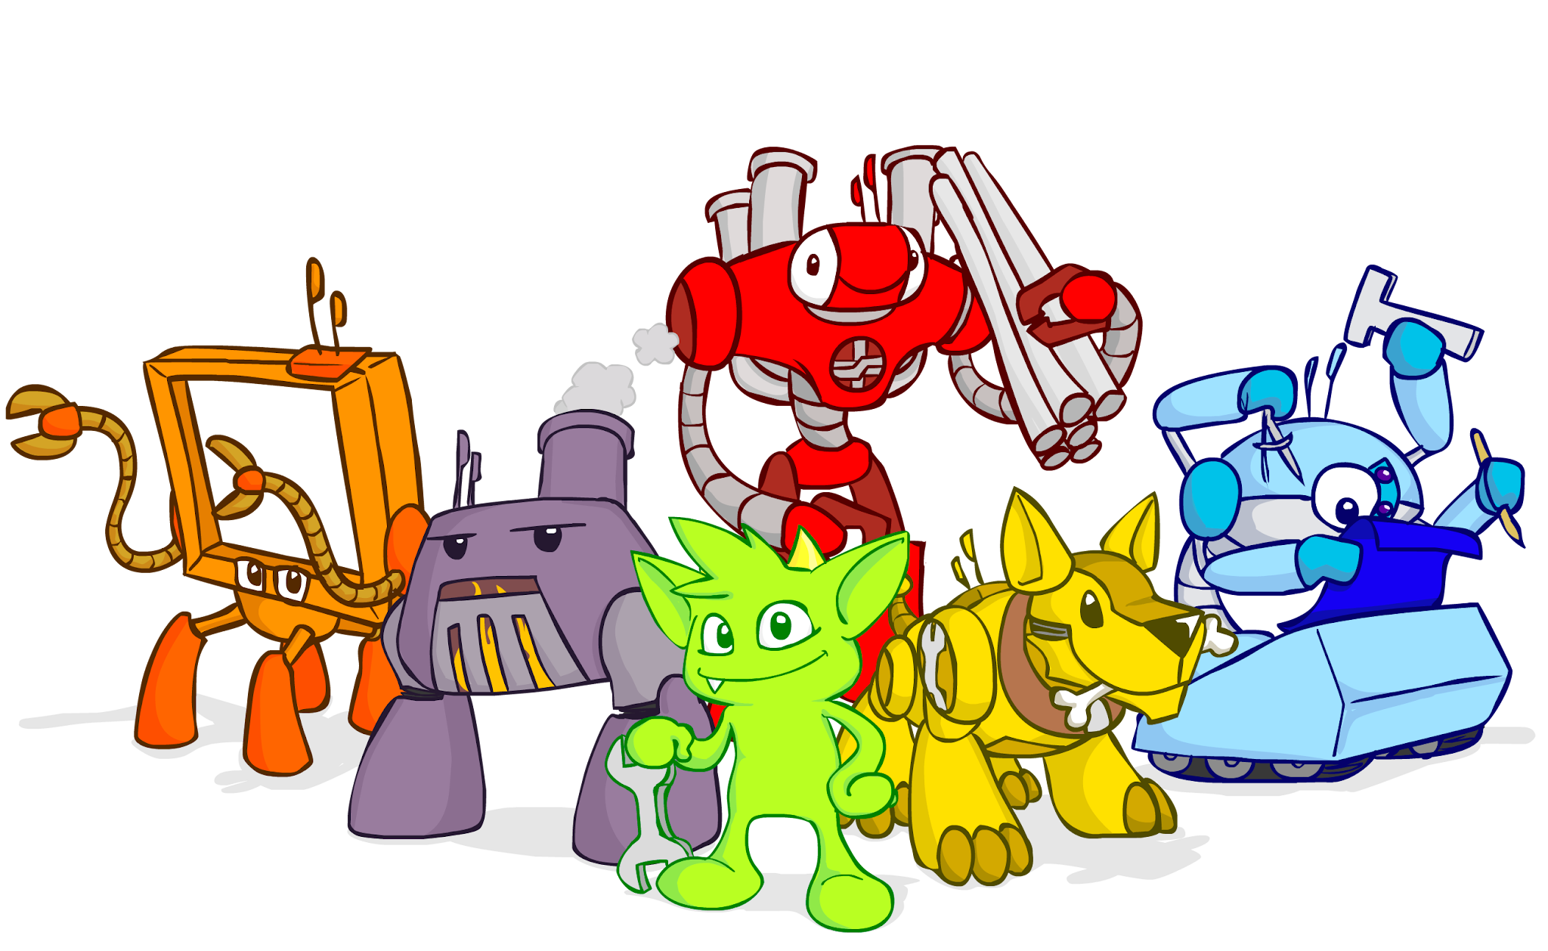
Các công nghệ đồ thị thuộc tính
Neo4J - CSDL đồ thị thuộc tính được sử dụng phổ biến.
OrientDB - Hỗ trợ đồng thời cả mô hình đồ thị thuộc tính và mô hình quan hệ.
Apache TinkerPop là 1 dự án mã nguồn mở.
Neptune của Amazon được xây dựng cho nền tảng đám mây.

Slide 19
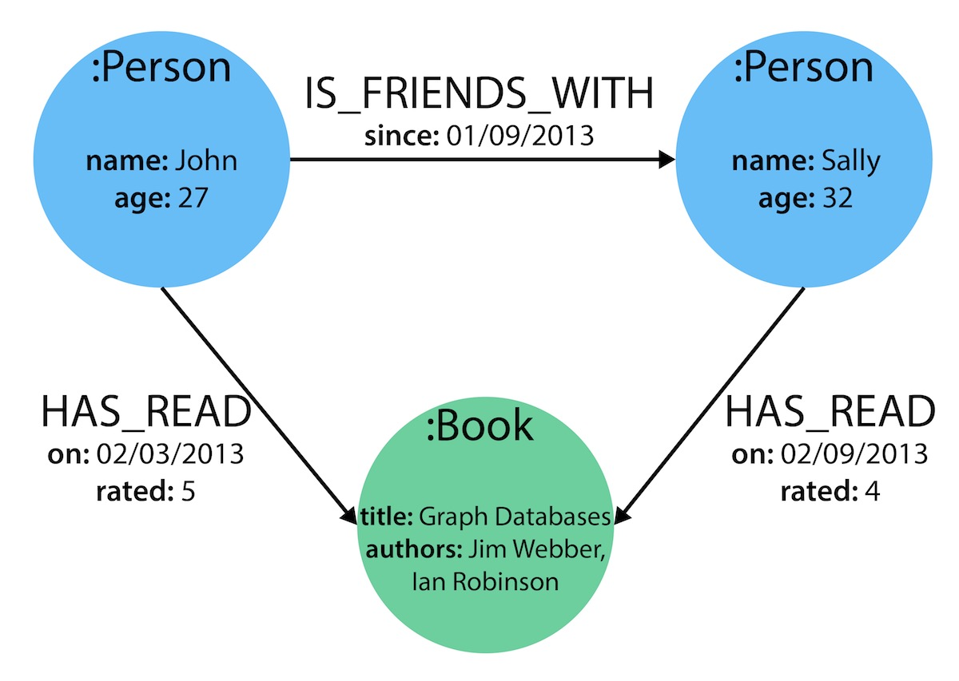
Ví dụ 3.3. Đồ thị thuộc tính
[Neo4J]

Slide 20
URIs và URIrefs

Slide 21
URIs
Uniform Resource Identifiers (URIs)
Mở rộng hơn so với URL, URI có thể được sử dụng để xác định các thứ không có trong không gian mạng
Không có cơ quan điều phối việc tạo URIs hoặc sử dụng như thế nào
Có nhiều loại URI (ví dụ, URL - http) phụ thuộc vào các hệ thống tập trung như các hệ thống DNS.
Tuy nhiên URI có thể hoàn toàn phi tập trung.

Slide 22
Tham chiếu URI và URIref
URIref: URI với mã phân đoạn ở cuối, ví dụ
http://example.org/index.html#section2
Trường hợp sử dụng phân đoạn
Các phân đoạn HTML tham chiếu các vị trí trong 1 trang
Các phân đoạn RDF tham chiếu tới các tài nguyên trong 1 bộ từ vựng RDF được xác định bởi URI, ví dụ:
http://www.w3.org/2004/02/skos/core#
Bộ từ vựng để mô tả các chủ đề
http://www.w3.org/2004/02/skos/core#broader
Thuộc tính: Khái niệm rộng hơn trong bộ từ vựng SKOS Core
Tương tự các URLs, các URIrefs có thể là tuyệt đối hoặc tương đối

Slide 23
URIrefs trong RDF
Trình duyệt và các ứng dụng Web khác sử dụng URIrefs để xác định các tài nguyên:
Trình duyệt sử dụng các URIrefs để tải về các tài nguyên.
Trong mô hình dữ liệu RDF, URIrefs được sử dụng để xác định các tài nguyên thông tin: Bao gồm cả các tài nguyên có trong Web và cả các tài nguyên không có trong Web.
Nên sử dụng các URIs với giao thức HTTP được gắn với các tài nguyên có trong môi trường Web (có thể tải về được).

Slide 24
Tải về nội dung
Giao thức HTTP cho phép thiết lập định dạng dữ liệu trả về, ví dụ, HTML, XML, RDF được mã hóa theo nhiều cách.
Sử dụng cùng 1 URL, ví dụ
http://dbpedia.org/resource/Alan_Turing
Có thể cung cấp nội dung theo định dạng thuận tiện nhất (có thể khác nhau) cho người và máy:
curl -LH "Accept:text/html" http://dbpedia.org/resource/Alan_Turing
curl -LH "Accept: application/rdf+xml" http://dbpedia.org/resource/Alan_Turing

Slide 25
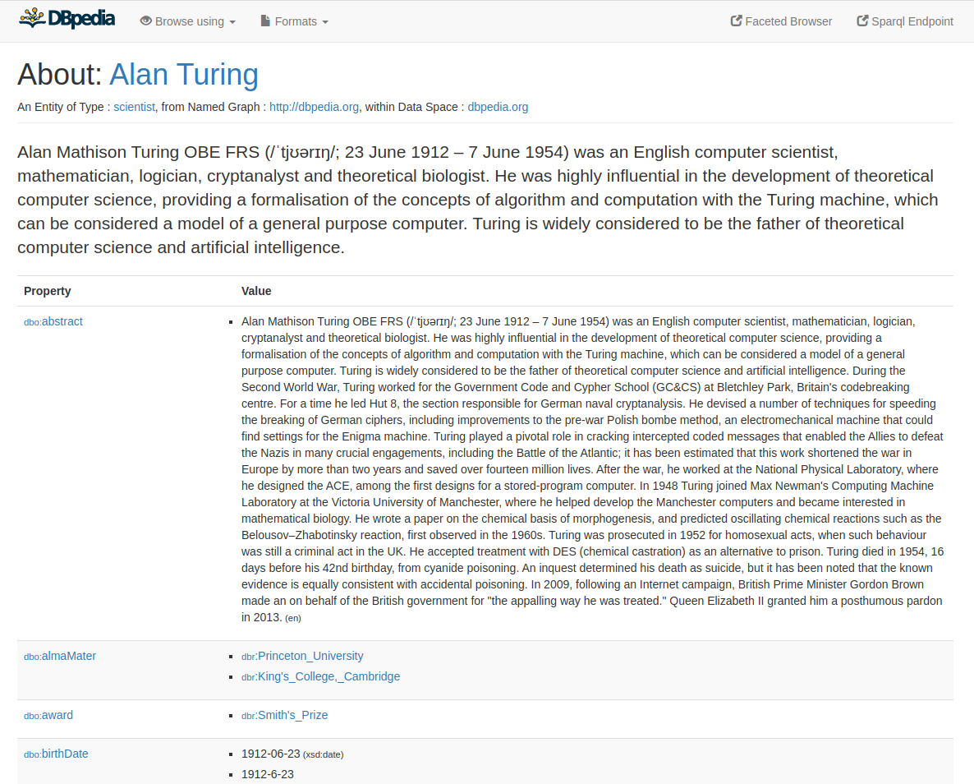
Ví dụ 3.4a. Nội dung cho người

Slide 26
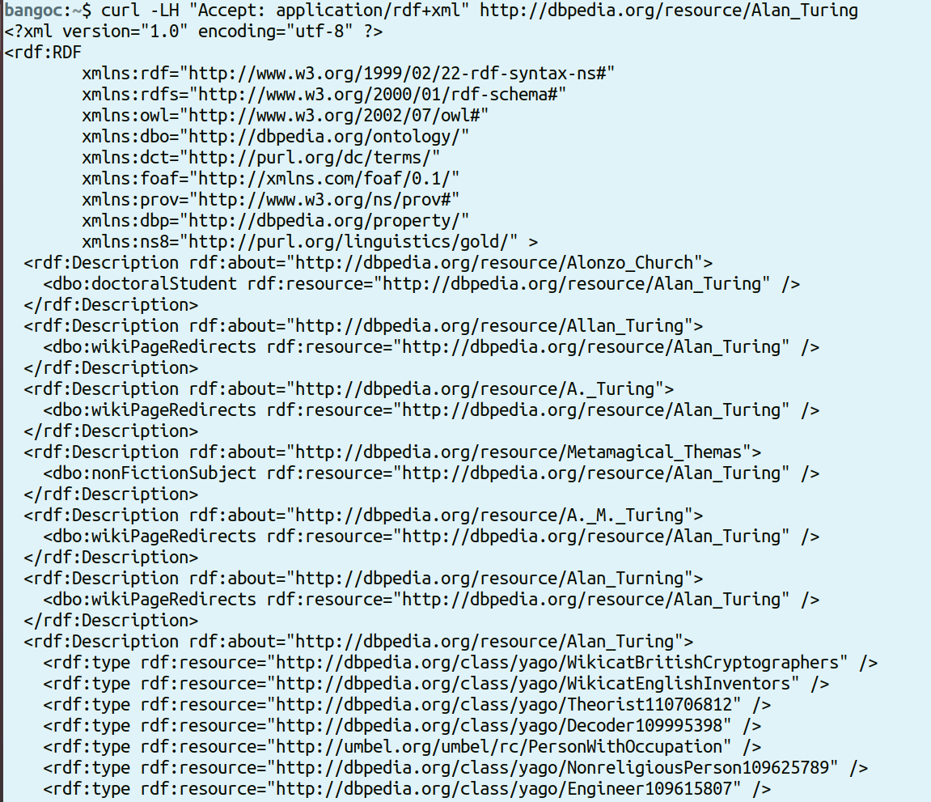
Ví dụ 3.4b. Dữ liệu cho máy

Slide 27
Đồ thị RDF

Slide 28
Đồ thị RDF
Mô hình hóa các câu RDF bằng nút và cạnh trong đồ thị
Mỗi câu được biểu diễn bởi 1 nút cho tài nguyên, 1 nút cho giá trị và 1 cạnh cho thuộc tính.
Mỗi nút có thể được xác định bởi 1 URIref hoặc có thể là hằng giá trị hoặc nút rỗng.
Mỗi cạnh được xác định bởi 1 URIref.
Đồ thị RDF là 1 đồ thị có hướng.
Các thuộc tính cũng có thể là các nút trong đồ thị RDF - có thể là chủ thể hoặc đối tượng của các bộ-3, ví dụ:
:has_parent owl:inverseOf :has_child

Slide 29
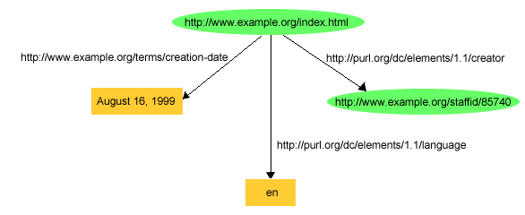
Ví dụ 3.5. Đồ thị RDF
http://www.example.org/index.html
được tạo ngày: 16/Tháng 8/1999
ngôn ngữ: Tiếng Anh
được tạo bởi:
http://example.org/staffed/85740

Slide 30
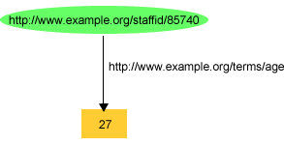
Hằng giá trị
27 là số hay chữ?
RDF có 2 định dạng giá trị:
Giá trị thô được viết theo quy cách và có thể có thẻ ngôn ngữ, ví dụ: "27", "Xin chao"@vi, "Hello world"@en
Giá trị có định kiểu là 1 chuỗi được gắn với 1 URIref cho 1 kiểu dữ liệu XMLS cụ thể, ví dụ:
"27"^^http://www.w3.org/2001/XMLSchema#integer
"27"^^xsd:int

Slide 31
Các kiểu dữ liệu cho giá trị
Tài liệu RDF có thể sử dụng bất kỳ hệ kiểu dữ liệu nào
Tuy nhiên hệ kiểu trong lược đồ XML được sử dụng phổ biến nhất trong thực tế.
Lược đồ XML định nghĩa nhiều kiểu dữ liệu cho các giá trị chân lý, số nguyên, số thực dấu chấm động, thời gian, ngày, v.v…
Không gian tên: http://www.w3.org/2001/XMLSchema#

Slide 32
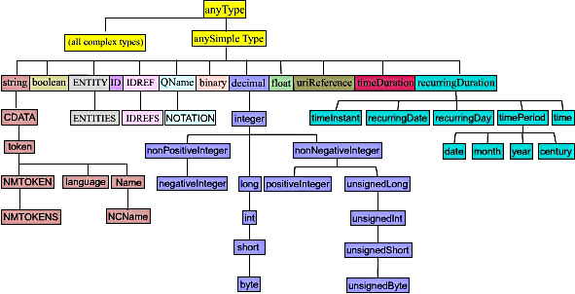
Các kiểu dữ liệu trong XSD

Slide 33
Qnames cho URIrefs
Các URIrefs thường rất dài
Chúng ta có thể sử dụng các định danh XML - QName, XML qualified name để thay thế cho các tham chiếu URI đầy đủ
http://dbpedia.org/page/Alan_Turing
dbp:Alan_Turing
Qnames có tiền tố được gắn với 1 không gian tên URI, dấu: và tên địa phương
Khái niệm tên và không gian tên được sử dụng trong RDF bắt nguồn từ XML

Slide 34
Nội dung
3.1. Mô hình dữ liệu RDF
3.2. Cú pháp RDF
3.3. Ontology đơn giản với RDFS
3.4. Biểu diễn các cấu trúc đặc biệt

Slide 35
Định kiểu tài nguyên
Thuộc tính rdf:type được sử dụng để thiết lập kiểu của tài nguyên
ex:john rdf:type foaf:Person.
<http://example.org/john >
<http://www.w3.org/1999/02/22-rdf-syntax-ns#type>
<http://xmlns.com/foaf/0.1/Person> .
RDFS thêm vào khái niệm lớp con & các ràng buộc giữa các thuộc tính & kiểu của tham số của nó
OWL bổ xung thêm nhiều ràng buộc khác
ex:john
rdf:type
foaf:Person

Slide 36
Dữ liệu có cấu trúc trong RDF
Ví dụ bộ-3
ex:857 ex:address "123 TQB, BachKhoa, HaNoi".
Cách biểu diễn nào trong 2 cách sau tốt hơn
Thiết lập 4 thuộc tính (ex:address_number, ex:address_street, ex:address_district, ex:address_city) cho tài nguyên ex:857.
Tạo 1 tài nguyên biểu diễn địa chỉ và thiết lập giá trị của thuộc tính ex:address cho tài nguyên ex:857.

Slide 37
Ví dụ 3.6. Dữ liệu có cấu trúc trong RDF
http://example.org/staffid/857
http://www.example.org/terms/city
http://www.example.org/terms/street_number
Hanoi
123
http://www.example.org/terms/district
http://www.example.org/terms/street
BachKhoa
TQB

Slide 38
Ví dụ 3.6. Dữ liệu có cấu trúc trong RDF₍₂₎
http://example.org/staffid/857
http://www.example.org/terms/address
http://example.org/addressid/857
http://www.example.org/terms/city
http://www.example.org/terms/street_number
123
Hanoi
http://www.example.org/terms/district
http://www.example.org/terms/street
BachKhoa
TQB
Cách triển khai này có thể dẫn đến nhiều URIrefs trung gian

Slide 39
Dữ liệu có cấu trúc trong RDF₍₂₎
Sử dụng các tài nguyên bổ trợ để biểu diễn các cấu trúc có thể dẫn đến 1 lượng lớn các URI
Có những cấu trúc không được tham chiếu từ bên ngoài, vì vậy sử dụng các định danh toàn cục sẽ gây lãng phí
RDF cho phép sử dụng nút rỗng để giải quyết vấn đề này
Các nút có id trong không gian tên _ là các nút rỗng
Ví dụ, _:

Slide 40
Ví dụ 3.7. Dữ liệu có cấu trúc, bnode
http://example.org/staffid/857
http://www.example.org/terms/address
http://www.example.org/terms/city
http://www.example.org/terms/street_number
123
Hanoi
http://www.example.org/terms/district
http://www.example.org/terms/street
BachKhoa
TQB

Slide 41
Id của nút rỗng
ex:857 ex:address [ex:street "TQB", ex:city "Hanoi"] .
Các bnode khác nhau phải có id khác nhau
Id của bnode chỉ có phạm vi trong 1 đồ thị
Các bnode có cùng id nhưng thuộc các đồ thị khác nhau là các bnode khác nhau
Hợp nhất các đồ thị có thể kéo theo yêu cầu đổi tên các bnode để tránh xung đột.
bnode chỉ có thể xuất hiện ở vị trí chủ thể hoặc giá trị, không được sử dụng như thuộc tính trong bộ-3.

Slide 42
Các trường hợp sử dụng bnode
Biểu diễn mối quan hệ nhiều ngôi trong RDF. Ví dụ, quan hệ giữa NVA với đường phố, thành phố, quận, số nhà.
Viết các câu mô tả những tài nguyên chưa có URI nhưng có liên hệ với các tài nguyên khác
Ví dụ, nhà xuất bản của một cuốn sách

Slide 43
Mô tả đối tượng khuyết định danh
Giả sử chúng ta muốn tạo các mô tả về Jane nhưng không có URI của Jane
Tạo 1 nút rỗng để kết nối các thông tin về Jane
_:jane exterms:mailbox <mailto:jane@example.org> .
_:jane rdf:type exterms:Person .
_:jane exterms:name "Jane Smith" .
_:jane exterms:empID "23748" .
_:jane exterms:age "26" .

Slide 44
Biểu diễn phép đo
Theo kết quả của 1 phép đo sông Nile có độ dài là 6853 Km
Nile
ex:Measure
Kết quả của các phép đo thường bao gồm giá trị số cùng với đơn vị đo
dbp:length
rdf:type
_:1
_:1 rdf:type ex:Measure.
_:1 rdf:value "6853"^^xsd:integer.
_:1 un:units dbr:Kilometre.
rdf:value
un:unit
dbr:Km
6853
Thuộc tính value trong không gian tên rdf không được thiết lập ngữ nghĩa cụ thể.

Slide 45
Định dạng lưu trữ

Slide 46
Định dạng lưu trữ RDF
Đồ thị là một mô hình trực quan
Không phải 1 định dạng lưu trữ (định dạng văn bản để trao đổi, lưu trữ, và xử lý bằng máy tính).
Các định dạng phổ biến:
Turtle - gọn nhẹ, dễ đọc và dễ viết hơn với con người
XML/RDF - Thiết kế ban đầu, có nhiều nền tảng phần mềm hỗ trợ
JSON-LD - Các câu RDF như những đối tượng JSON
Ntriples - đơn giản, dễ xử lý nhưng có phần cồng kềnh.
Một số định dạng đặc biệt
TriG - Định dạng cho đồ thị có tên
RDFa - RDF nhúng trong các thuộc tính HTML

Slide 47
Định dạng XML cho RDF
<rdf:RDF xmlns:rdf="http://www.w3.org/1999/02/22-rdf-syntax-ns#"
xmlns:dc="http://purl.org/dc/elements/1.1/"
xmlns:bib="http://daml.umbc.edu/ontologies/bib/">
<rdf:Description rdf:about="http://umbc.edu/~finin/talks/idm02/">
<dc:title>Intelligent Information Systems on the Web </dc:title>
<dc:creator>
<rdf:Description >
<bib:name>Tim Finin</bib:name>
<bib:email>finin@umbc.edu</bib:email>
<bib:aff rdf:resource="http://umbc.edu/" />
</rdf:Description>
</dc:creator>
</rdf:Description>
</rdf:RDF>
RDF/XML là quy chuẩn W3C được sử dụng rộng rãi cho lưu trữ và trao đổi dữ liệu RDF.
Tuy nhiên đọc/viết XML tương đối khó cho người

Slide 48
Định dạng XML cho RDF₍₂₎
<rdf:RDF xmlns:rdf="http://www.w3.org/1999/02/22-rdf-syntax-ns#"
xmlns:dc="http://purl.org/dc/elements/1.1/"
xmlns:bib="http://daml.umbc.edu/ontologies/bib/">
<rdf:Description rdf:about="http://umbc.edu/~finin/talks/idm02/">
<dc:title>Intelligent Information Systems on the Web </dc:title>
<dc:creator>
<rdf:Description >
<bib:name>Tim Finin</bib:name>
<bib:email>finin@umbc.edu</bib:email>
<bib:aff rdf:resource="http://umbc.edu/" />
</rdf:Description>
</dc:creator>
</rdf:Description>
</rdf:RDF>
http://umbc.edu/~finin/talks/idm02/
dc:creator
dc:title
bib:name
Intelligent Information Systems on the Web
bib:email
bib:aff
Tim Finin
finin@umbc.edu
http://umbc.edu/

Slide 49
Định dạng Turtle cho RDF
@prefix rdf: <http://www.w3.org/1999/02/22-rdf-syntax-ns#> .
@prefix dc: <http://purl.org/dc/elements/1.1/> .
@prefix bib: <http://daml.umbc.edu/ontologies/bib/> .
<http://umbc.edu/~finin/talks/idm02/>
dc:title "Intelligent Information Systems on the Web " ;
dc:creator _:b0 .
_:b0 bib:name "Tim Finin" ;
bib:email "finin@umbc.edu" ;
bib:aff <http://umbc.edu/> .
Turtle cũng là quy chuẩn W3C.
Thuận tiện cho người, có thể biên soạn bằng trình soạn thảo văn bản.

Slide 50
Ntriples
Tập hợp các bộ-3, mỗi bộ-3 được kết thúc bởi dấu chấm/"."
URIs được đặt trong cặp dấu ngoặc < >; không sử dụng QNames; hằng giá trị được đặt trong nháy kép.
Dễ đọc và xử lý; là định dạng tải về phổ biến cho các bộ dữ liệu RDF (ví dụ, DBpedia)
Sử dụng nhiều ký tự do các URLs lặp lại, tuy nhiên có tỉ lệ nén cao
Tốt cho lưu trữ
<http://example.org/Turing><http://www.w3.org/1999/02/22-rdf-syntax-ns#type> <http://xmlns.com/foaf/0.1/Person> .
<http://example.org/Turing> <http://xmlns.com/foaf/0.1/name> "Alan Turing" .
<http://www.w3.org/2001/sw/RDFCore/ntriples/> <http://xmlns.com/foaf/0.1/mbox> <mailto:alan@turing.org> .
<http://example.org/Turing> <http://xmlns.com/foaf/0.1/mbox> <mailto:alan@turing.org> .

Slide 51
Turtle
Ntriples ⊂ Turtle ⊂ N3
Gọn nhẹ, dễ đọc, dễ viết và xử lý
Qnames, bnode (biểu diễn bằng []), các dấu ; và ,
@prefix rdf: <http://www.w3.org/1999/02/22-rdf-syntax-ns#> .
@prefix dc: <http://purl.org/dc/elements/1.1/> .
@prefix foaf: <http://xmlns.com/foaf/0.1/> .
<http://www.w3.org/TR/rdf-syntax-grammar>
dc:title "RDF/XML Syntax Specification (Revised)" ;
dc:creator [ foaf:name "Dave Beckett";
foaf:mbox <mailto:dave@beckett.org> , <mailto:dbeck@gmail.com> ] .

Slide 52
Khái quát cú pháp Turtle
Dòng @PREFIX khai báo viết tắt không gian tên
Mẫu bộ-3 cơ bản:
Subject predicate1 object1; predicate2 object2;
predicate3 object3, object4.
Tương đương với:
Subject predicate1 object1 .
Subject predicate2 object2 .
Subject predicate3 object3 .
Subject predicate3 object4.
Ký hiệu đặc biệt, dành riêng cho rdf:type
:john a foaf:Person .
Tương đương với :john rdf:type foaf:Person .
Ký hiệu nút rỗng ([ ])
:john foaf:knows [a foaf:Person; foaf:nick "Bob"] .
[https://www.w3.org/TR/rdf12-turtle/]

Slide 53
N3 (Notation3)
N3 là một định dạng tương tự turtle, ban đầu được phát triển bởi Tim Berners Lee.
Hỗ trợ luật suy diễn
Không phải là quy chuẩn W3C
Một số tính năng không tương thích với OWL
Được thay thế bởi Turtle
Có lẽ sẽ không bao giờ trở thành quy chuẩn W3C

Slide 54
Chuyển đổi giữa các định dạng
Hầu hết các phần mềm WebNN hiện đại (Protégé, Jena, Sesame v.v…) đều có thể đọc và ghi rdf theo các định dạng chính
# Một tài liệu Turtle đơn giản
@prefix foaf: <http://xmlns.com/foaf/0.1/> .
@prefix : <http://semweb.edu.vn/example#> .
:john a foaf:Person; foaf:gender "Male";
foaf:name "John Smith", "Johnny Smith";
foaf:knows :mary,
[a foaf:Person;
foaf:mbox <mailto:mary.smith@gmail.com>] .
:mary a foaf:Person; foaf:name "Mary Smith" .
Thử chuyển đổi giữa các định dạng
[https://www.easyrdf.org/converter]

Slide 55
Nội dung
3.1. Mô hình dữ liệu RDF
3.2. Cú pháp RDF
3.3. Ontology đơn giản với RDFS
3.4. Biểu diễn các cấu trúc đặc biệt

Slide 56
Giới thiệu RDFS
RDF là mô hình dữ liệu đơn giản
Lược đồ RDF - RDFS làm giàu thêm ngữ nghĩa bằng cách bổ xung các từ vựng để mô tả
Các lớp và các lớp con
Các thuộc tính và thuộc tính con
Kiểu thuộc tính
RDFS cho phép mô tả các ontologies đơn giản
Bổ xung thêm các yếu tố hướng đối tượng
Nhưng với cách tiếp cận theo hướng Lô-gic, sử dụng ngữ nghĩa với giả thuyết không gian mở.

Slide 57
Bộ từ vựng RDFS
RDFS đưa ra các từ khóa sau, đồng thời quy ước ý nghĩa tương thích với mô hình dữ liệu RDF
Từ khóa cho lớp
rdfs:Class
rdfs:subClassOf
Từ khóa cho thuộc tính
rdfs:domain
rdfs:range
rdfs:subPropertyOf
Các lớp đặc biệt
rdfs:Resource
rdfs:Literal
rdfs:Datatype
Từ khóa cho cấu trúc
rdfs:member
rdfs:Container
rdfs:ContainerMembershipProperty
Các thuộc tính đặc biệt
rdfs:comment
rdfs:seeAlso
rdfs:isDefinedBy
rdfs:label
@PREFIX rdfs: <http://www.w3.org/2000/01/rdf-schema#>

Slide 58
Lớp và các phần tử
Chúng ta phân biệt giữa
Các phần tử (còn được gọi là các đối tượng, các thực thể, các tài nguyên) trong lĩnh vực
Tập hợp các phần tử có những thuộc tính giống nhau được gọi là lớp: Giảng viên, sinh viên, khóa học, v.v..
Các tài nguyên thuộc 1 lớp được coi như phần tử của lớp đó (mô hình tập hợp).
Mối quan hệ giữa phần tử và lớp của nó trong RDF được thiết lập bằng thuộc tính rdf:type
Lưu ý: Có phần giống Lớp và đối tượng trong ngôn ngữ HĐT nhưng lớp RDF giữ vai trò như tập hợp.

Slide 59
Lớp như công cụ quản lý thông tin
Lớp cho phép chúng ta thiết lập giới hạn cho các câu trong RDF
Như trong ngôn ngữ lập trình
Ví dụ, A % B có ý nghĩa đúng đắn với A, B là các số nguyên, nhưng vô nghĩa với số thực.
Ngăn chặn các câu vô nghĩa dựa trên phát hiện mâu thuẫn.
Lô-gic tính toán được dạy bởi cây bàng: Đây là một câu vô nghĩa, chúng ta muốn học phần phải được dạy bởi Giảng viên => Giới hạn phạm vi giá trị của "Được dạy bởi" (giới hạn khoảng - range).
Phòng D9-101 được dạy bởi NVA: Chỉ có học phần mới là chủ thể của được dạy bởi - giới hạn các tài nguyên có thể được áp dụng thuộc tính (giới hạn miền, domain).
Có thể suy diễn kiểu của 1 tài nguyên dựa vào cách nó được sử dụng - tương tự suy diễn kiểu trong ngôn ngữ lập trình.

Slide 60
Phân cấp lớp
Các lớp được liên kết bởi quan hệ subClassOf có thể tạo thành 1 cấu trúc phân cấp
A là lớp con của B khi và chỉ khi tất cả các phần tử của A đồng thời là phần tử của B
Chúng ta còn nói rằng B là lớp cha của lớp A
Quan hệ subClassOf giữa các lớp không tạo thành 1 cấu trúc cây
Một lớp có thể là lớp con của nhiều lớp khác nhau.
Có thể hình thành chu trình
A rdfs:subClassOf B. B rdfs:subClassOf A.
Trong lô-gic:
subClassOf(p, q) <=> p(x) => q(x)
subClassOf(p, q) ∧ p(x) => q(x)

Slide 61
Miền & phạm vi
Các ràng buộc miền & phạm vi cho phép giới hạn các tài nguyên có thể được sử dụng như chủ thể và giá trị của thuộc tính
Để hạn chế các câu vô nghĩa <=> Đảm bảo tính đúng đắn của dữ liệu
Miền / chủ thể: Chỉ có học phần mới có thể được dạy bởi
domain(isTaughtBy, course)
Phạm vi / giá trị: Giá trị của thuộc tính được dạy bởi phải là giảng viên
range(isTauchBy, Teacher)
Ngữ nghĩa trong lô-gic:
domain(pred, domclass)∧pred(subj, obj) => domclass(subj)
range(pred, ranclass)∧pred(subj, obj) => ranclass(obj)

Slide 62
Phân cấp thuộc tính
Quan hệ phân cấp cho các thuộc tính được mô tả bằng từ khóa rdfs:subPropertyOf
Ví dụ, được dạy bởi là thuộc tính con của thuộc tính được phụ trách bởi
Nếu khóa C được dạy bởi A, thì C được phụ trách bởi A
Chiều ngược lại không luôn luôn đúng
Nghĩa là: Nếu C được phụ trách bởi A, thì A có thể là giảng viên của khóa C, nhưng A cũng có thể là trợ giảng và không giảng dạy khóa C.
Ngữ nghĩa lô-gic
subPropertyOf(p, q) ∧ p(subj, obj) => q(sub,obj)
subPropertyOf(isTaughtBy, isTakenBy) ∧ isTaughtBy(p, q) => isTakenBy(p, q)
subPropertyOf(mother, parent)∧mother(p, q)=>parent(p, q)

Slide 63
Biểu diễn lược đồ RDF bằng RDF
Mô hình RDFS cũng có thể được biểu diễn bằng các bộ-3: tài nguyên-thuộc tính-giá trị.
Để khai báo Giảng Viên là lớp con của lớp cán bộ
Chúng ta khai báo các lớp Giảng Viên, lớp Cán bộ, và thiết lập quan hệ subClassOf
:lecturer rdf:type rdfs:Class.
:staffMember rdf:type rdfs:Class.
:lecturer rdfs:subClassOf :staffMember.

Slide 64
Các thành phần nền tảng
Các lớp nền tảng
rdfs:Resource - Lớp của tất cả các tài nguyên
rdfs:Class - Lớp của tất cả các lớp
rdfs:Literal - Lớp của tất cả các hằng giá trị (chuỗi)
rdf:Property - Lớp của tất cả các thuộc tính
rdf:Statement - Lớp của tất cả các câu thành phần
Các thuộc tính nền tảng
rdf:type - Xác định lớp của tài nguyên.
rdfs:subClassOf - Quan hệ lớp con của.
rdfs:subPropertyOf - Quan hệ thuộc tính con của.
rdfs:domain - Giới hạn miền của thuộc tính
rdfs:range - Giới hạn khoảng giá trị của thuộc tính

Slide 65
Các thành phần nền tảng: Các thuộc tính
rdfs:subClassOf và rdfs:subPropertyOf được quy ước có tính chất bắc cầu
rdfs:Class là lớp con của rdfs:Resource
Bởi vì tất cả các lớp đều là các tài nguyên
rdfs:Resource là 1 phần tử của rdfs:Class
rdfs:Resource là lớp của tất cả các tài nguyên
Tất cả các lớp đều là phần tử của rdfs:Class

Slide 66
Các thành phần nền tảng: Biểu diễn đồ thị
rdfs:Resource
rdfs:Literal
rdfs:subClassOf
rdf:type
rdf:Property
rdfs:XMLLiteral
rdfs:Class
rdfs:Datatype
rdfs:domain
rdf:subClassOf
rdfs:subPropertyOf
rdf:range
rdf:type

Slide 67
Các thuộc tính hỗ trợ
rdfs:seeAlso - Xem thêm, gợi ý tài nguyên liên quan.
rdfs:isDefinedBy - Được định nghĩa bởi, thuộc tính con của rdfs:seeAlso.
rdfs:comment - Ghi chú, thường nội dung văn bản mô tả, giới thiệu về 1 tài nguyên.
rdfs:label - Tên thân thiện với người, được đặt cho tài nguyên.

Slide 68
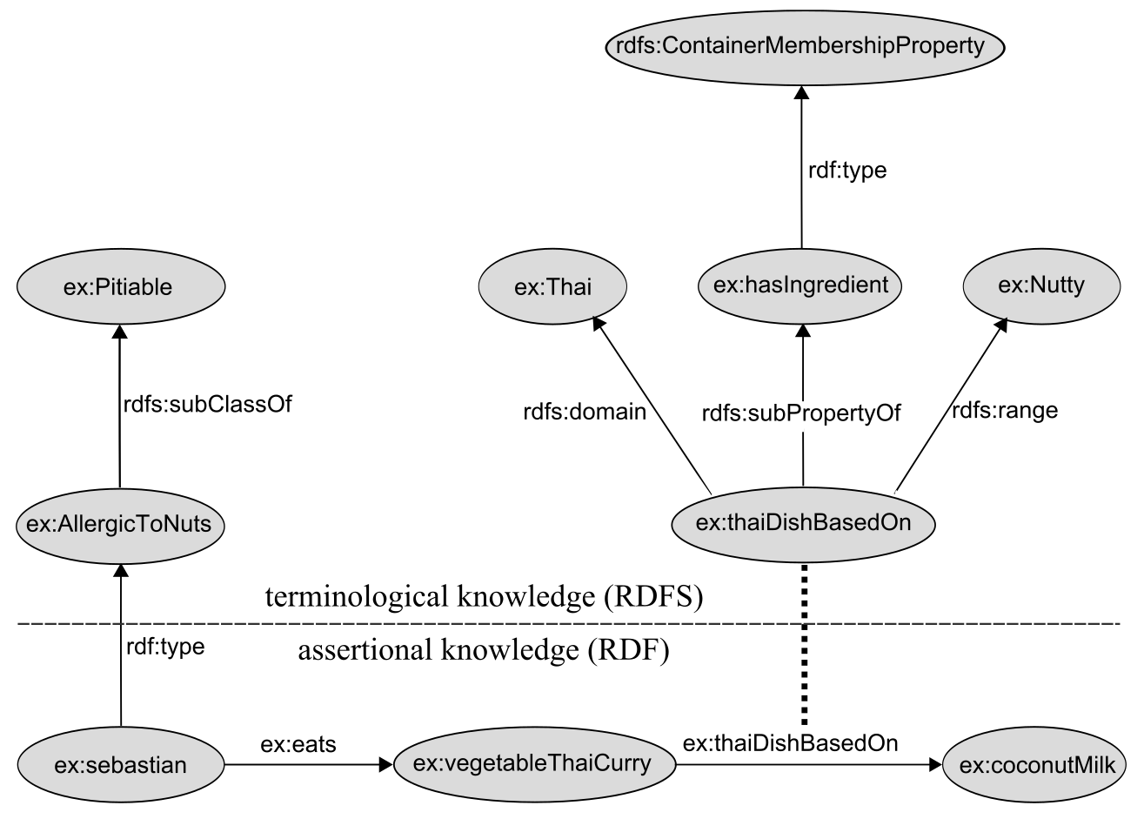
Ví dụ 3.8. Dữ liệu và lược đồ

Slide 69
Không gian tên RDF và RDFS
Các không gian tên RDF và RDFS
rdf: http://www.w3.org/1999/02/22-rdf-syntax-ns#
rdfs: http://www.w3.org/2000/01/rdf-schema#
Các từ khóa từ các không gian tên này được sử dụng để định nghĩa từ khóa riêng cho từng lĩnh vực và từng trường hợp sử dụng

Slide 70
Ví dụ 3.9. không gian tên
@prefix dc: <http://purl.org/dc/elements/1.1/> .
@prefix owl: <http://www.w3.org/2002/07/owl#>
@prefix rdf: <http://www.w3.org/1999/02/22-rdf-syntax-ns#> .
@prefix rdfs: <http://www.w3.org/2000/01/rdf-schema#> .
<http://www.w3.org/1999/02/22-rdf-syntax-ns#>
a owl:Ontology ;
dc:title "The RDF Vocabulary (RDF)" ;
dc:description "This is the RDF Schema for the RDF vocabulary defined in the RDF namespace." .
rdf:type a rdf:Property ;
rdfs:isDefinedBy <http://www.w3.org/1999/02/22-rdf-syntax-ns#> ;
rdfs:label "type" ;
rdfs:comment "The subject is an instance of a class." ;
rdfs:range rdfs:Class ;
rdfs:domain rdfs:Resource .

Slide 71
Ví dụ 3.9. không gian tên₍₂₎
rdf:Statement a rdfs:Class ;
rdfs:subClassOf rdfs:Resource ;
rdfs:comment "The class of RDF statements." .
rdf:subject a rdf:Property ;
rdfs:domain rdf:Statement ;
rdfs:range rdfs:Resource .
rdf:predicate a rdf:Property ;
rdfs:domain rdf:Statement ;
rdfs:range rdfs:Resource .

Slide 72
RDF(S) vs. mô hình HĐT
Trong các mô hình LT HĐT, 1 lớp xác định các thuộc tính có thể áp dụng lên các đối tượng thuộc lớp
Bổ xung thêm thuộc tính có nghĩa là thay đổi lớp
Trong RDF(S), các thuộc tính được định nghĩa toàn cục và không được đóng gói lớp như trong LT HĐT
Chúng ta có thể định nghĩa các thuộc tính mới, có thể thay đổi hoặc không thay đổi lớp
Các thuộc tính có thể có thuộc tính
Nhưng không thể thu hẹp miền & khoảng của thuộc tính trong phạm vi các lớp con

Slide 73
Ví dụ 3.10. Miền & Khoảng và các lớp con
@prefix rdf: <http://www.w3.org/1999/02/22-rdf-syntax-ns#> .
@prefix rdfs: <http://www.w3.org/2000/01/rdf-schema#> .
@prefix bio: <http://example.com/biology#> .
bio:Animal a rdfs:Class.
bio:offspring a rdf:Property;
rdfs:domain bio:Animal;
rdfs:range bio:Animal.
bio:Cat rdfs:subClassOf bio:Animal.
bio:Dog rdfs:subClassOf bio:Animal.
bio:fido a bio:Dog.
bio:milo a bio:Cat;
bio:offspring bio:fido.

Slide 74
Từ vựng và dữ kiện
Nên lưu từ vựng tách biệt với dữ kiện
# A simple Biology ontology - animal.ttl
@prefix rdf: <http://www.w3.org/1999/02/22-rdf-syntax-ns#> .
@prefix rdfs: <http://www.w3.org/2000/01/rdf-schema#> .
@prefix bio: <http://example.com/biology#> .
bio:Animal a rdfs:Class.
bio:offspring a rdf:Property;
rdfs:domain bio:Animal;
rdfs:range bio:Animal.
bio:Cat rdfs:subClassOf bio:Animal.
bio:Dog rdfs:subClassOf bio:Animal.
# Some biological data - data.ttl
@prefix rdf: <http://www.w3.org/1999/02/22-rdf-syntax-ns#> .
@prefix rdfs: <http://www.w3.org/2000/01/rdf-schema#> .
@prefix bio: <http://example.com/biology#> .
# fido’s a dog!
bio:fido a bio:Dog.
# milo’s cat & has offspring fido
bio:milo a bio:Cat;
bio:offspring bio:fido.

Slide 75
Apache Jena
Apache Jena là 1 dự án mã nguồn mở, được phát triển bằng Java, là 1 công nghệ WebNN
Jena có 1 tập công cụ dòng lệnh, ví dụ:
riot có thể chuyển đổi giữa các định dạng và thực hiện các suy diễn rdfs đơn giản.
riot --rdfs animal.ttl --formatted=ttl data.ttl
@prefix : <http://finin.org/example/#> .
@prefix rdf: <http://www.w3.org/1999/02/22-rdf-syntax-ns#> .
@prefix bio: <http://example.com/biology#> .
@prefix rdfs: <http://www.w3.org/2000/01/rdf-schema#> .
:milo a bio:Animal , bio:Cat ;
bio:offspring :fido .
:fido a bio:Animal , bio:Dog .

Slide 76
Nội dung
3.1. Mô hình dữ liệu RDF
3.2. Cú pháp RDF
3.3. Ontology đơn giản với RDFS
3.4. Biểu diễn các cấu trúc đặc biệt

Slide 77
Câu thành phần/Reification

Slide 78
Câu thành phần
Câu thành phần - Reification
Có những trường hợp, chúng ta muốn viết các câu về những câu khác
Ví dụ, đưa ra giả thuyết, mô tả nguồn của thông tin
John tin rằng Mary yêu John .
Theo dự báo của trung tâm khí tượng thủy văn, ngày mai trời nắng…
Cần biểu diễn câu như 1 tài nguyên
RDF cho phép mô tả như vậy qua cơ chế Reification

Slide 79
Ví dụ 3.11. Câu thành phần
:123 :name "Nguyen Van A" .
Được tái cấu trúc lại như một tài nguyên như sau:
[a rdf:Statement;
rdf:subject :123;
rdf:predicate :name;
rdf:object "Nguyen Van A"] .

Slide 80
Ví dụ 3.11. Câu thành phần₍₂₎
Alice tin rằng Bob yêu Carol với độ chắc chắn = 0.5
@prefix ep: <http://example.com/epistimology> .
@prefix rdf: <http://www.w3.org/1999/02/22-rdf-syntax-ns#>.
@prefix xsd: <http://www.w3.org/2001/XMLSchema> . @prefix : <#>.
:alice ep:believes
[a rdf:Statement;
rdf:subject :bob;
rdf:predicate :loves;
rdf:object :carol;
:certainty "0.5"^^xsd:double] .
:alice
rdf:Statement
ep:believes
rdf:type
_:1
ex:certainty
rdf:subject
rdf:object
rdf:predicate
"0.5"^^xsd:double
:bob
:loves
:carol
Biểu diễn câu Mary tin rằng Bob yêu Carol với độ chắc chắn = 0.8

Slide 81
Cấu trúc nhóm/
Nhóm tài nguyên

Slide 82
Các thành phần của cấu trúc nhóm
RDF có các từ khóa để mô tả các nhóm và viết các câu về nhóm
Ví dụ, chúng ta muốn diễn đạt thông tin 1 giảng viên dạy nhiều khóa học
Các thành phần của nhóm được ký hiệu rdf:_1, rdf:_2, v.v..
Tương đương với rdf:li
:john :teaches [a rdf:Bag; rdf:li :cmsc201, :cmsc202, :cmsc345 ] .

Slide 83
Ba loại cấu trúc nhóm
rdf:Bag - một cấu trúc nhóm không thứ tự, cho phép phần tử xuất hiện nhiều lần
Ví dụ, các sinh viên trong lớp, các tệp trong một thư mục
rdf:Seq - một cấu trúc nhóm có thứ tự, một phần tử có thể xuất hiện nhiều lần
Ví dụ, các mô-đun của một khóa đào tạo, danh sách sinh viên đã sắp xếp theo tên
rdf:Alt - một tập các phần tử tương đương
ví dụ, một trang web và các ảnh của nó, các bản in của cùng một cuốn sách

Slide 84
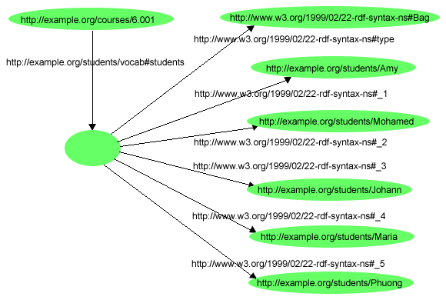
Ví dụ 3.12. Bag
Mô tả danh sách sinh viên của 1 khóa học

Slide 85
Ví dụ 3.12. Bag - định dạng turtle
@prefix rdf: <http://www.w3.org/1999/02/22-rdf-syntax-ns#>.
@prefix s: <http://example.org/students/vocab#>.
<http://example.org/courses/6.001>
s:students [
a rdf:Bag;
rdf:_1 <http://example.org/students/Amy>;
rdf:_2 <http://example.org/students/Mohamed>;
rdf:_3 <http://example.org/students/Johann>;
rdf:_4 <http://example.org/students/Maria>;
rdf:_5 <http://example.org/students/Phuong>
].

Slide 86
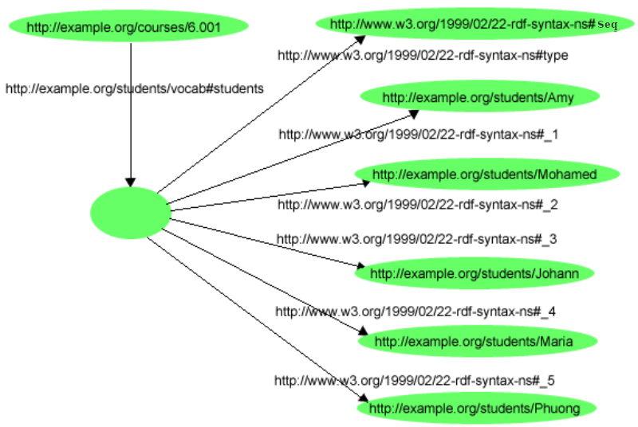
Ví dụ 3.13. Seq
Mô tả danh sách sinh viên của 1 khóa học
Biểu diễn đồ thị của Seq tương tự như Bag

Slide 87
Ví dụ 3.13. Seq - định dạng turtle
@prefix rdf: <http://www.w3.org/1999/02/22-rdf-syntax-ns#>.
@prefix s: <http://example.org/students/vocab#>.
<http://example.org/courses/6.001>
s:students [
a rdf:Seq;
rdf:_1 <http://example.org/students/Amy>;
rdf:_2 <http://example.org/students/Mohamed>;
rdf:_3 <http://example.org/students/Johann>;
rdf:_4 <http://example.org/students/Maria>;
rdf:_5 <http://example.org/students/Phuong>
].
Cú pháp của Seq tương tự như Bag, nhãn lớp Seq nhấn mạnh tính quan trọng của số thứ tự.

Slide 88
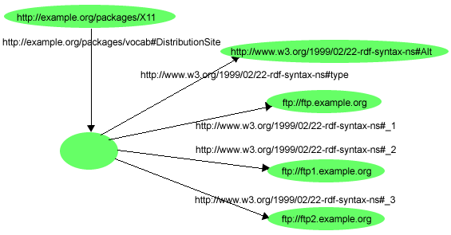
Ví dụ 3.14. Alt
@prefix rdf: <http://www.w3.org/1999/02/22-rdf-syntax-ns#>.
@prefix s: <http://example.org/packages/vocab#>.
<http://example.org/packages/X11>
s:distributionSite [a rdf:Alt;
rdf:_1 <ftp://ftp.example.org>;
rdf:_2 <ftp://ftp1.example.org>;
rdf:_3 <ftp://ftp2.example.org> ].
Cú pháp của Alt tương tự như Bag và Seq, nhãn lớp Alt gợi ý chọn 1 trong các phương án.

Slide 89
Bag, Seq, và Alt không bao giờ đầy
Các cấu trúc Bag, Seq và Alt luôn mở:
Không thể "đóng" các nhóm và tuyên bố: "Đây là tất cả các phần tử, ngoài ra không có phần tử nào khác nữa"
Không có từ khóa cho việc này.
RDF là mô hình dữ liệu đồ thị, không có cách nào để loại trừ khả năng một đồ thị khác có thể bổ xung thêm các phần tử mới.
Danh sách - List, là các cấu trúc nhóm đóng, chỉ có các phần tử được liệt kê
Được mô tả theo khuôn mẫu danh sách liên kết:
rdf:List, rdf:first, rdf:rest, rdf:nil

Slide 90
Giả thuyết không gian mở vs. đóng
Các hệ thống suy diễn phân biệt giữa các giả thuyết không gian mở và không gian đóng
Không gian mở - OWA, Open World Assumption, coi cơ sở tri thức luôn ở trạng thái chưa đầy đủ.
Nếu không thể chứng minh một khẳng định là đúng hoặc sai, thì coi như không biết giá trị chân lý của khẳng định đó.
Không gian đóng - CWS, Close World Assumption, coi cơ sở tri thức đã ở trạng thái hoàn thiện.
Tất cả những gì không thể chứng minh là đúng được coi là sai.
Mô hình ngữ nghĩa mặc định cho Web ngữ nghĩa được dựa trên OWA

Slide 91
Ngữ nghĩa không gian mở vs đóng
Lô-gic cổ điển sử dụng ngữ nghĩa không gian mở
Nếu không thể chứng minh P hoặc NP thì không phủ nhận
HQT CSDL thường áp dụng CWS
Nếu không tìm thấy đơn hàng nào nghĩa là chưa mua hàng
Toán tử không thể chứng minh trong thời điểm hiện tại (ví dụ \+ trong Prolog) hỗ trợ CWS
fly(x) :- bird(x), \+flightless(x) .
flightless(x) :- penguin(x); ostrich(x); emu(x) .
Một số hệ thống cho phép chúng ta chỉ ra khẳng định nào chúng ta đã có đủ thông tin, khẳng định nào chưa có đủ thông tin.

Slide 92
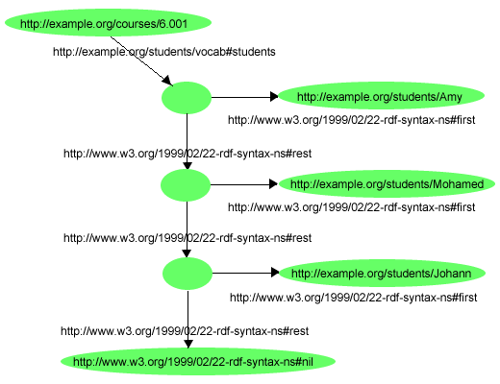
Ví dụ 3.14. Danh sách RDF
Một danh sách của 3 sinh viên trong lớp

Slide 93
Ví dụ 3.15. Danh sách RDF
@prefix rdf: <http://www.w3.org/1999/02/22-rdf-syntax-ns#>.
@prefix s: <http://example.org/students/vocab#>.
<http://example.org/courses/6.001>
s:students
[a rdf:List;
rdf:first <http://example.org/students/Amy>;
rdf:rest [a rdf:list
rdf:first <http://example.org/students/Mohamed>;
rdf:rest [a rdf:List;
rdf:first <http://example.org/students/Johann>;
rdf:rest rdf:nil ] ] ] .

Slide 94
Ví dụ 3.15. Danh sách RDF₍₂₎
# Turtle có một cấu trúc riêng để biểu diễn danh sách:
@prefix rdf: <http://www.w3.org/1999/02/22-rdf-syntax-ns#>.
@prefix s: <http://example.org/students/vocab#>.
<http://example.org/courses/6.001>
s:students (
<http://example.org/students/Amy>
<http://example.org/students/Mohamed>
<http://example.org/students/Johann>
).

Slide 95
Thử nghiệm
Lược đồ schema.ttl
@prefix rdfs: <http://www.w3.org/2000/01/rdf-schema#> .
@prefix : <http://semweb.edu.vn/demo#> .
:A rdfs:subClassOf :B.
:p rdfs:subPropertyOf :q.
Dữ liệu data.ttl
@prefix : <http://semweb.edu.vn/demo#> .
:a a :A.
:b a :B.
:a :p :c.
Thử: Tìm những khẳng định mới có thể suy ra được trên cơ sở lược đồ.
RDFS: riot --rdfs schema.ttl data.ttl

Slide 96
Bài tập 3.1
Xây dựng mô hình rdf cho nội dung sau:
Nhóm 1 gồm các thành viên An, Nam và Linh đã chọn đề tài “xây dựng mô hình rdf cho lĩnh vực Điện Ảnh".
Sử dụng: a) Đồ thị RDF b) Turtle c) RDF/XML

Slide 97
:Group
:Project
rdf:List
rdf:type
rdf:type
Đirdf:type
:N1
rdf:first
:An
:proposed
rdf:rest
dc:title
rdf:first
:Nam
Điện ảnh
rdf:rest
rdf:first
:Linh
foaf:name
rdf:nil
Linh

Slide 98
@prefix rdf: <http://www.w3.org/1999/02/22-rdf-syntax-ns#> .
@prefix rdfs: <http://www.w3.org/2000/01/rdf-schema#> .
@prefix dc: <http://purl.org/dc/elements/1.1/> .
@prefix foaf: <http://xmlns.com/foaf/0.1/> .
@prefix : <http://semweb.edu.vn/example#> .
:N1 a rdf:Group;
:members (:An :Nam :Linh);
:proposed [a :Project; dc:title "Điện ảnh"].
:Linh foaf:name "Linh".

Slide 99
<rdf:RDF
xmlns:rdf="http://www.w3.org/1999/02/22-rdf-syntax-ns#"
xmlns:dc="http://purl.org/dc/elements/1.1/"
xmlns="http://semweb.edu.vn/example#"
xmlns:rdfs="http://www.w3.org/2000/01/rdf-schema#"
xmlns:foaf="http://xmlns.com/foaf/0.1/">
<rdf:Group rdf:about="http://semweb.edu.vn/example#N1">
<proposed>
<Project>
<dc:title>Điện ảnh</dc:title>
</Project>
</proposed>
<members rdf:parseType="Collection">
<rdf:Description rdf:about="http://semweb.edu.vn/example#An"/>
<rdf:Description rdf:about="http://semweb.edu.vn/example#Nam"/>
<rdf:Description rdf:about="http://semweb.edu.vn/example#Linh">
<foaf:name>Linh</foaf:name>
</rdf:Description>
</members>
</rdf:Group>
</rdf:RDF>

Slide 100
Bài tập 3.2
Xây dựng mô hình rdf cho các nội dung sau:
Sông Mê-Kông có chiều dài 4350 Km, bắt nguồn từ Thanh Hải/Trung Quốc và đổ ra biển ở Đồng bằng sông cửu Long/Việt Nam.
Sử dụng: a) Đồ thị RDF b) Turtle c) RDF/XML
https://github.com/bangoc/semweb

Slide 101
Bài tập 3.2₍₂₎
Liệt kê các thành phần
Lớp: Không có
Phần tử:
Sông Mê-Kông - http://semweb.edu.vn/river#mekong
…
Thuộc tính:
Độ dài - http://semweb.edu.vn/measures#length
…
Hằng giá trị
4350 Km
Tạo các bộ-3
Định nghĩa lớp
Định nghĩa thuộc tính
Mô tả các phần tử

Slide 102
Bài tập 3.2₍₃₎
Liệt kê các thành phần
Lớp: Không có
Phần tử:
Sông Mê-Kông - http://semweb.edu.vn/river#mekong
…
Thuộc tính:
Độ dài - http://semweb.edu.vn/measures#length
…
Hằng giá trị
4350 Km
Tạo các bộ-3
Định nghĩa lớp
Định nghĩa thuộc tính
Mô tả các phần tử
:mekong :length [:hasValue 4350; :hasUnit :Km].
…

Slide 103
Bài tập 3.3.
<rdf:RDF xmlns:rdf="http://www.w3.org/1999/02/22-rdf-syntax-ns#"
xmlns:rdfs="http://www.w3.org/2000/01/rdf-schema#"
xmlns:w="http://semweb.edu.vn/#" >
<rdf:Description rdf:about="http://semweb.edu.vn/#germany">
<rdf:type rdf:resource="http://semweb.edu.vn/#country" />
</rdf:Description>
<rdf:Description rdf:about="http://semweb.edu.vn/#capital_of">
<rdf:type
rdf:resource="http://www.w3.org/1999/02/22-rdf-syntax-ns#Property"/ >
<rdfs:domain rdf:resource="http://semweb.edu.vn/#city" />
<rdfs:range rdf:resource="http://semweb.edu.vn/#country" />
</rdf:Description>
<rdf:Description rdf:about="http://semweb.edu.vn/#country">
<rdf:type rdf:resource="http://www.w3.org/2000/01/rdf-schema#Class" />
<rdfs:label xml:lang="de">Land</rdfs:label>
</rdf:Description>
<rdf:Description rdf:about="http://semweb.edu.vn/#berlin">
<rdfs:label xml:lang="en">Berlin</rdfs:label>
<rdf:type rdf:resource="http://semweb.edu.vn/#city" />
<w:capital_of rdf:resource="http://semweb.edu.vn/#germany" />
</rdf:Description>
<rdf:Description rdf:about="http://semweb.edu.vn/#city">
<rdf:type rdf:resource="http://www.w3.org/2000/01/rdf-schema#Class" />
<rdfs:label xml:lang="de">Stadt</rdfs:label>
</rdf:Description>
</rdf:RDF>
Vẽ đồ thị RDF
Diễn đạt lại bằng Turtle

Slide 104
Bài tập 3.4.
Có thể diễn đạt mệnh đề nào trong số các mệnh đề sau bằng RDFS? Nếu có thể thì viết các mô tả tương ứng bằng Turtle?
• Every pizza is a meal.
• Pizzas always have at least two toppings.
• Every pizza from the class PizzaMargarita has a Tomato topping.
• Everything having a topping is a pizza.
• No pizza from the class PizzaMargarita has a topping from the class Meat.
• “Having a topping” is a containedness relation.

Slide 106
Bài tập 3.4.₍₂₎
• Every pizza is a meal.
:Pizza rdfs:subClassOf :Meal.
• Pizzas always have at least two toppings.
• Every pizza from the class PizzaMargarita has a Tomato topping.
• Everything having a topping is a pizza.
• No pizza from the class PizzaMargarita has a topping from the class Meat.
• “Having a topping” is a containedness relation.
:hasTopping a rdfs:ContainerMembershipProperty .

Slide 107
Bài tập 3.5. Đồ thị RDF
rdfs:Class
rdf:type
rdf:type
w:Germany
rdf:type
w:Country
rdfs:label
rdfs:range
“Land”@de
w:capital_of
rdfs:domain
w:City
rdf:type
rdfs:label
w:Berlin
“Stadt”@de
w:capital_of
rdfs:label
“Berlin”@en

Slide 108
Bài tập 3.5. Turtle

Slide 109


